Slide 1
React: TypeScript, styled components, css-in-js
Дмитрий Вайнер
Telegram: ci807ca

Slide 2

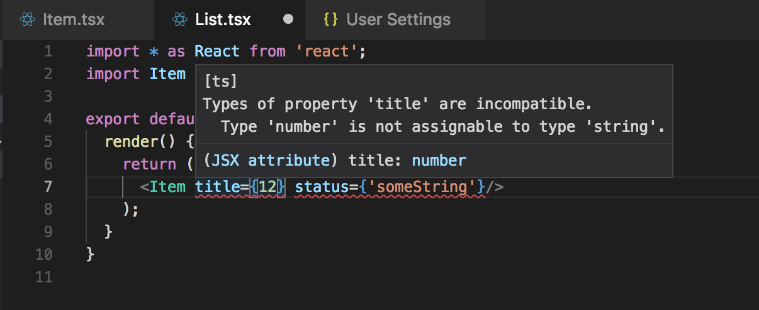
Зачем TypeScript?
Детекция ошибок на стадии компиляции
Самодокументированный код
Строгая типизация для больших проектов несомненное добро

Slide 3
Переходим на TypeScript
Инструкция
По хорошему надо создавать проект
npx create-react-app my-app --template typescript
Для уже существующего проекта
npm i -D typescript @types/node @types/react @types/react-dom @types/jest @types/react-redux
Инициализация tsconfig.json
npx tsc --init
Добавить туда "jsx": "react"

Slide 4
Переписываем компонент Message
Переименовываем файл .js → .tsx
Задаем тип классу React.FC (FunctionComponent)
Он использует дженерик <тип пропсов>
Задаем тип props
interface IMessage {
message: string;
nick: string;
}
type MessageProps = {
message: PropTypes.InferProps<IMessage>;
};

Slide 5

Переписываем компонент Message
Типизируем компонент
const Message: React.FC<MessageProps> = function (props: MessageProps) {
return <li data-testid="message">
<strong>{props.message.nick}:</strong> {props.message.message}
</li>;
};

Slide 6
Вынесем интерфейс в отдельный файл
./src/interfaces.ts
export interface IMessage {
message: string;
nick: string;
}
export interface IMessagesList extends Array<IMessage> {}
export interface IStoreState {
messages: IMessagesList;
}
Будем ссылаться на него отовсюду.

Slide 7
Типизируем MessagesList
MessagesList.js → tsx
function mapStateToProps(state: IStoreState) {
const { messages } = state;
return {
messages,
messagesCount: messages.length
};
}
type MessagesListProps = {
messages: PropTypes.InferProps<IMessagesList>;
messagesCount: number;
}
export const MessagesList: React.FC<MessagesListProps> = (props: MessagesListProps) => {}

Slide 8
Типизация событий
export interface EventHandlerProps {
onClick: (e: React.MouseEvent) => void
}
export function EventHandler({ onClick }: EventHandlerProps) {
// handle focus events in a separate function
function onFocus(e: React.FocusEvent) {
console.log('Focused!', e.currentTarget)
}
return (
<button
onClick={onClick}
onFocus={onFocus}
onKeyDown={e => {
// When using an inline function, the appropriate argument signature
// is provided for us
}}
>
Click me!
</button>
)
}

Slide 9
Типизация JSX
export interface SpreadingExampleProps
extends React.HTMLAttributes<HTMLDivElement> {
title?: string;
children: React.ReactNode;
}
export function SpreadingExample({
children,
title = 'Dr.',
...other
}: SpreadingExampleProps) {
return (
<div {...other}>
{title}: {children}
</div>
)
}

Slide 10
Типизируем store
Два подхода: первый, второй
store.js → ts
type Action<K, V = void> = V extends void ? { type: K } : { type: K } & V
type Response = IMessagesList;
export type ActionType =
| Action<typeof UPDATE_MESSAGES, { messages: IMessagesList }>
| Action<typeof ADD_MESSAGE, { message: IMessage }>
Смотреть вот этот коммит

Slide 11
CSS-in-JS
Неудобный подход к стилизации
import './styles.css';
Официально советуют внедрять CSS в компонент
Есть разные библиотеки для этого
Вот например styled-components
Я советую использовать Emotion

Slide 12

EMOTION
Установка
npm i -D @emotion/core @emotion/styled
Подключение
/** @jsx jsx */
import { jsx, css } from '@emotion/core'
import styled from '@emotion/styled'

Slide 13
EMOTION
Использование
const Button = styled.button`
padding: 32px;
background-color: hotpink;
font-size: 24px;
border-radius: 4px;
color: black;
font-weight: bold;
&:hover {
color: white;
}
`;
<Button>Look at me!</Button>

Slide 14
EMOTION
Задание стиля
const messageStyle = css`
border: 1px dotted gray;
border-radius: 4px;
width: 200px;
`;
<li css={messageStyle}>...</li>

Slide 15
EMOTION
Можно делать темы
import styled, { CreateStyled } from '@emotion/styled'
type Theme = {
color: {
primary: string
positive: string
negative: string
}
}
export default styled as CreateStyled<Theme>
А в компоненте
const Button = styled('button')`
padding: 20px;
background-color: ${props => props.theme.primary};
border-radius: 3px;
`

Slide 16
EMOTION
Можно прокидывать стиль из родителя
<Message message={item} key={index} backgroundColor="#F0F0F0"/>
А в компоненте использовать
type MessageProps = {
message: PropTypes.InferProps<IMessage>;
backgroundColor?: string;
};
const messageStyle = css`
border: 1px dotted gray;
border-radius: 4px;
padding: 10px;
margin: 5px;
background-color: ${props.backgroundColor ? props.backgroundColor : "white"}
`;

Slide 17

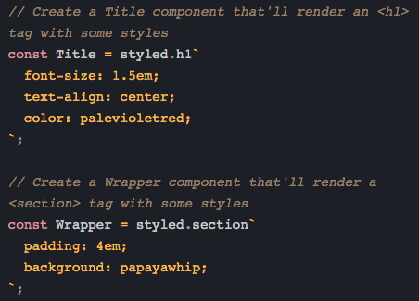
Styled components
Документация
Плюсы:
Можно использовать SASS
Не нужно писать в начале файла /** @jsx jsx */
Пример использования

